Slide 1
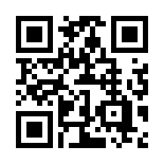
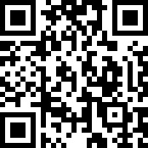
厚生労働省・検疫所より
2022.7.7
日本へ入国・帰国する皆さまへ
ファストトラックとは、日本に入国する前に、Webまたはアプリ上で検疫手続の一部を事前に済ませておくものです。
ファストトラックをご利用ください
ファストトラックをご利用いただくと、日本入国時の検疫手続きで紙の書類の記入や提出がなくなるなど、スムーズな入国が可能となります。
ファストトラックのご利用方法
MySOS（Web･アプリ）を準備
１
以下のウェブサイトから出発前と入国時に必要な手続きがご確認いただけます。ウェブサイト上に表示されたご案内事項に従って、MySOS アプリのインストールもしくはMySOS Webのアカウント登録に進んでください。
入国前
＠
WEB上
https://www.hco.mhlw.go.jp/
MySMySOS（Web･アプリ）から手続き
２
画面が
赤
画面に表示される手順に従って
を登録
MySOS
質問票
誓約書
ワクチン接種
証明書
検査証明書
登録完了・審査
〈確認中〉
３
すべての登録が終わると、登録内容を「検疫手続確認センター」が確認します。
審査完了
４
登録内容の審査が完了すると画面が赤色から青色または緑色に変わります。
入国時
＠
空港
MySOS
MySOS
画面が
青
画面が
緑
検疫
到着時検疫官にMySOS Webのログイン後画面またアプリ画面を提示してください。
スマートフォン等をお持ちでない方は、MySOS Webの審査完了画面を印刷してお持ちください。
※登録審査には一定時間を要します。 詳細はホームページをご覧ください。
ファストトラックのホームページはこちら
www.hco.mhlw.go.jp/fasttrack

Slide 2
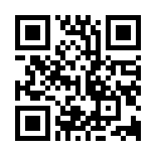
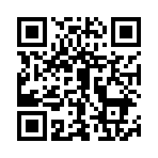
Quarantine Information Office, Ministry of Health, Labour and Welfare Japan
2022.7.7
To Anyone Entering/Returning to Japan
Fast Track is a way to handle some quarantine procedures by Internet or smartphone app before you enter Japan.
Please use Fast Track
Using Fast Track will help speed quarantine procedures and reduce waiting times at the airport.
We encourage travelers to use it.
Fast Track Procedures
MySOS (Web/App) preparations
１
All necessary procedures before and after entering Japan are explained on this website. Follow instructions on website to install the MySOS app or create an account on MySOS Web.
Online, before entering Japan
https://www.hco.mhlw.go.jp/en/
MyS MySOS (Web/App) procedures
２
Red screen
Follow steps indicated on screen
Register
MySOS
Questionnaire
Pledge
Vaccination certificate
COVID test certificate
Registration complete, then review process
〈Review in progress〉
３
The Quarantine Documentation Center will review after all documents are submitted.
Review is complete
４
After documentation review is complete, app screen changes from red to blue or green.
Upon arrival at airport
MySOS
MySOS
Blue screen
Green screen
Quarantine station
Upon arrival, show the quarantine station your MySOS Web screen (after logging in) or app screen.
If you will not have a smartphone or in the event of unavoidable circumstances,
please have a printed copy ready to present.
* The registration review process can take some time. Please check the website for details.
Fast Track website
www.hco.mhlw.go.jp/fasttrack/

Slide 3
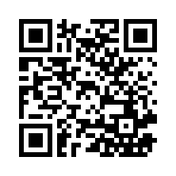
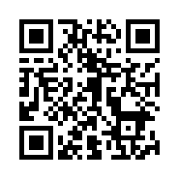
来自厚生劳动省·检疫所
2022.7.7
入境日本・归国的人士
所谓快速通道就是在入境日本之前，通过网页版或应用程序事先完成一部分检疫手续。
请使用快速通道
使用快速通道可以迅速办理检疫手续，并减少在机场的等待时间。请务必使用。
快速通道使用方法
准备MySOS（网页版・应用程序）
１
通过以下网站可以确认出发前和入境后需要办理的手续。请根据网站上显示的操作说明，安装MySOS应用程序或注册MySOS网页版账号。
入境前＠ 线上
https://www.hco.mhlw.go.jp/zh-cn/
MyS通过MySOS（网页版・应用程序）办理手续
２
红色
页面
按照页面上显示的顺序
注册
MySOS
提问表
承诺书
疫苗接种证明
检测证明书
注册完成·审查
〈确认中〉
３
所有注册结束后，「检疫手续确认中心」将确认注册内容。
审查完成
４
注册内容审查完成后，应用程序页面将由红色变为蓝色或绿色。
入境时＠ 机场
MySOS
MySOS
蓝色
页面
绿色
页面
检疫
到达时请向检疫官出示MySOS网页版登录后的页面或应用程序页面。
没有携带智能手机等不得已的情况下，请出示事先打印的纸质版。
※注册审查需要一定的时间。 详情请参阅主页
快速通道主页在此
www.hco.mhlw.go.jp/fasttrack/

